Slide 1
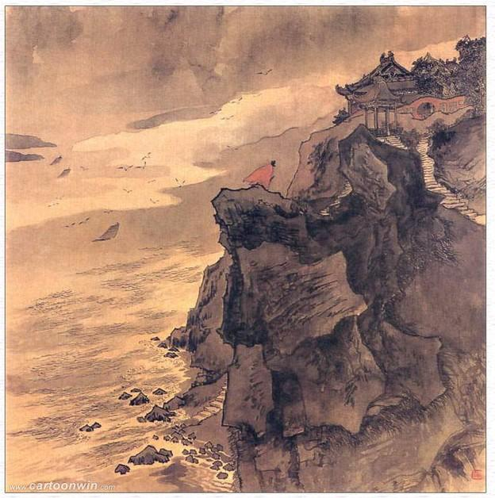
菩萨蛮
书江西造口壁
辛弃疾

Slide 2
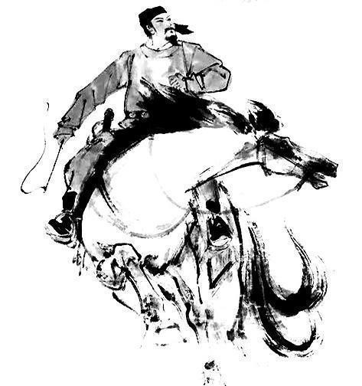
辛弃疾（1140─1207）字幼安，号稼轩，济南历城（今属山东）人。南宋官员、将领、文学家，豪放派词人，有“词中之龙”之称。与苏轼合称“苏辛”，与李清照并称“济南二安”。存词六百余首。有词集《稼轩长短句》等传世。
辛弃疾出生时，其家乡已沦陷于金人之手长达十几年了。他的祖父辛赞，在金国任职，但他一直希望有朝一日能拿起武器赶走金人，光复中原。他经常给辛弃疾讲述祖先的事迹，金人的野蛮统治。
辛弃疾在《美芹十论》里写道:“我的家乡在济南，祖辈担任官职蒙受大宋厚恩。祖父告诉我，因为族人太多，没能逃脱金人俘获，不得以担当金人的官职。”他的祖父经常带着他攀登高山，勘察地形，指划山河，给他讲述国家大事政事，鼓励晚辈们寻找机会起义抗金。因此忠义之心与建功之志便成了辛弃疾的生命之本源。
家庭文化决定一个人的价值观，而价值观又决定一个人的命运走向。

Slide 3
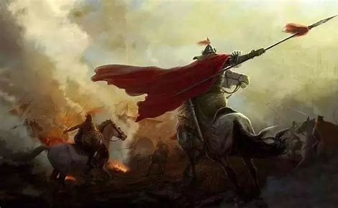
此时期是辛弃疾杀敌归宋，一生中游宦时期。这一时期的辛弃疾，雄心勃勃，壮志凌云，是他一生最为意气风发的时期。22岁的辛弃疾聚众二千人树起抗金旗帜，结成义勇军。未几，率部归耿京起义军，并力劝耿京归宋，以图大业，1162年，辛弃疾奉命南渡，联系起义军的归宋问题。不料叛徒张安国杀了耿京，率部投金。于是辛弃疾率领五十余名精兵，奇袭金营，生擒叛徒张安国。此举“壮声英概，懦士为之兴起，圣天子一见三叹息”。从此辛弃疾投奔南宋，官为江阴签判。
01【青年时期：南渡之前】

Slide 4
01【青年时期：南渡之前】
在回忆中感受青年时期的辛弃疾形象
高一必修上册：
《永遇乐·京口北固亭怀古》
千古江山，英雄无觅孙仲谋处。
舞榭歌台，风流总被雨打风吹去。
斜阳草树，寻常巷陌，人道寄奴曾住。
想当年，金戈铁马，气吞万里如虎。
元嘉草草，封狼居胥，赢得仓皇北顾。
四十三年，望中犹记，烽火扬州路。
可堪回首，佛狸祠下，一片神鸦社鼓。
凭谁问、廉颇老矣，尚能饭否？
九年级下册:
《南乡子·登京口北固亭有怀》
何处望神州？满眼风光北固楼。
千古兴亡多少事？悠悠。
不尽长江滚滚流。
年少万兜鍪，坐断东南战未休。
天下英雄谁敌手？曹刘。
生子当如孙仲谋。
dōu
móu
★ 此词写于辛弃疾晚年时期，热情歌颂孙权的不畏强敌，坚决抵抗，并战而胜之，正是反衬当朝文武之辈的庸碌无能、怯懦苟安。表达了作者渴望像古代英雄人物那样金戈铁马，收拾旧山河，为国效力的壮烈情怀，饱含着浓浓的爱国思想，但也流露出作者报国无门的无限感慨。
此词虽写于辛弃疾66岁晚年时期，他怀着深重的忧虑和一腔悲愤写下这首词，但“想当年，金戈铁马，气吞万里如虎”不仅是对南朝宋武帝刘裕（寄奴）的赞扬，更是自己青年时期意气风发、起义抗金的生动写照。

Slide 5
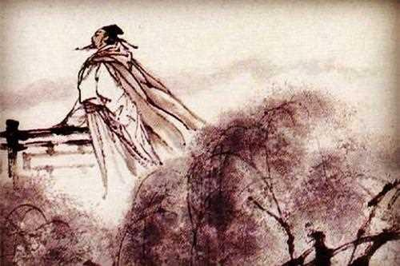
如果说《永遇乐·京口北固亭怀古》、《南乡子·登京口北固亭有怀》借典故较含蓄抒发辛弃疾对刘裕、孙权等古代英雄人物的仰慕，间接表达对自己青年时代的怀念、对理想与现实冲突的感慨的话，那么同样是一首他晚年的佳作《鹧鸪天》就更为直接地“追往事，叹今吾”，少年的意气风发，中年的抑郁不得志，晚年的壮心未已、壮志未酬的悲愤就更为直截了当。我们可以窥见青壮年时期的辛弃疾的鲜活形象。

Slide 6
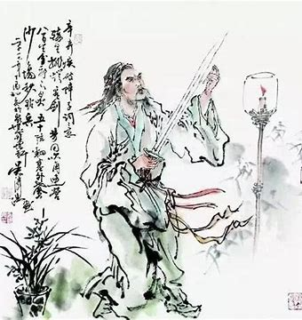
01【青年时期】：1140－1162年（22岁）
感受青年时期的辛弃疾形象
课外补充：《鹧鸪天》
有客慨然谈功名，因追念少年时，戏作。
壮岁旌旗拥万夫，锦襜突骑渡江初。
燕兵夜娖银胡䩮，汉箭朝飞金仆姑。
追往事，叹今吾，春风不染白髭须。
却将万字平戎策，换得东家种树书。
《破阵子·为陈同甫赋壮词以寄之》
醉里挑灯看剑，梦回吹角连营。
八百里分麾下炙，五十弦翻塞外声。
沙场秋点兵。
马作的卢飞快，弓如霹雳弦惊。
了却君王天下事，赢得生前身后名。
可怜白发生？
锦襜（chān）突骑:穿锦绣短衣的快速骑兵。
“燕兵”：此处指金兵。意谓金兵夜晚枕着箭袋小心防备。
娖（chuò），整理的意思。
银胡䩮（lù）：银色或镶银的箭袋。
“汉箭”句：意谓清晨宋军便万箭齐发，向金兵发起进攻。汉，代指宋。金仆姑，箭名。
髭（zī）须：胡子。唇上曰髭，唇下为须。平戎策：平定当时入侵者的策略。此指作者南归后向朝廷提出的《美芹十论》《九议》等在政治上、军事上都很有价值的抗金意见书。
东家：东邻。种树书：研究栽培树木的书籍。此喻退休归耕农田。
★ 这首词是辛弃疾被免官闲居江西上饶带湖所作。两首词都体现了青年时期的辛弃疾意气风发、壮心大志、抗金杀敌的飒爽英姿和少年英才形象。

Slide 7
辛弃疾投奔南宋后，官为江阴签判。他先后上了一系列奏疏，力陈抗金抚国方略：乾道元年给孝宗上《美芹十论》，乾道六年又给宰相虞允文上《九议》，全面、精辟地分析了形势，提出了进取方略，显示了他卓越的政治和军事才干。
在湖南安抚使任上，他不惜花重金建造营房、购置均被，组建”飞虎军“。在江西安抚使任上，曾遭遇饥荒，他便”闭者配，强者斩。“严厉打击粮食投机商，动用国库资金救济灾民；在福建安抚使任上，又筹备海防，修建”备案库“等等。因为触犯了当权派的利益，他多次遭弹劾，尽管如此，辛弃疾仍不气馁，只要一有启用的机会，他就会不失时机地备战备荒，未反攻收复失地做准备。
02【壮年时期： 1162年（22岁）—1181年（42岁）】
南渡之初

Slide 8
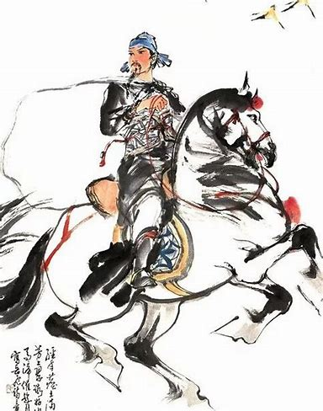
02【壮年时期】：
理想与现实的巨大冲击
辛弃疾本是带着壮怀激烈的光复之志投奔南宋的，但万万没想到南渡之后朝廷只给了个闲职给他发挥，并且在未来的四十五年中，竟有二十余年被罢闲居，弃之不用。
高中人教版：
《水龙吟·登建康赏心亭》
楚天千里清秋，水随天去秋无际。遥岑远目，献愁供恨，玉簪螺髻。落日楼头，断鸿声里，江南游子。把吴钩看了，栏杆拍遍，无人会，登临意。
休说鲈鱼堪脍，尽西风，季鹰归未？求田问舍，怕应羞见，刘郎才气。可惜流年，忧愁风雨，树犹如此！倩何人唤取，红巾翠袖，揾英雄泪！
★此词作于35岁的辛弃疾任江东安抚使期间。
这首词就题材来说，属于登临游览之作，但作者在词中感叹身世，抒发了渴望报国而又志不得酬的苦闷；同时也批判了南宋统治者的苟且偷安。

Slide 9
辛弃疾本是带着壮怀激烈的光复之志投奔南宋的，但万万没想到南渡以来的四十五年中，竟有二十余年被罢闲居，弃之不用。
因为触犯了当权派的利益，他多次遭弹劾，有18年在江西上饶家中度过，在长期隐居生活中，他寄情田园，留恋山水，追慕陶渊明，写了大量田园词，山水词，有浓郁的乡土气息。他的爱国激情在某些唱和赠答词中，也有强烈表达。
03【中晚年闲居时期：
1181（42岁）—1203（64岁）】

Slide 10
03【中晚年闲居时期】
四年级下册：
《清平乐·村居》
茅檐低小，溪上青青草。
醉里吴音相媚好，白发谁家翁媪？
大儿锄豆溪东，中儿正织鸡笼。
最喜小儿亡赖，溪头卧剥莲蓬。
九年级下册
《丑奴儿·书博山道中壁》
少年不识愁滋味，
爱上层楼。爱上层楼，
为赋新词强说愁。
而今识尽愁滋味，
欲说还休，
欲说还休。
却道天凉好个秋？
《西江月·夜行黄沙道中》
明月别枝惊鹊，清风半夜鸣蝉。稻花香里说丰年，听取蛙声一片。
七八个星天外，两三点雨山前。旧时茅店社林边，路转溪桥忽见。
★ 这是辛弃疾被免官闲居江西上饶带湖所作。表现了作者不能实现收复中原的理想的悲愤心情。
★ 这两篇都是辛弃疾被免官闲居江西上饶带湖所作。表现了农村生活的景美、人美，有浓重的乡土气息。

Slide 11
03【晚年再起时期：
1203年（64岁）—1207年（68岁）】
宁宗嘉泰三年被起用。次年，受宁宗召见，问以北伐大计，但并未重用，将其改任镇江知府。辛弃疾一方面积极备战，一边又劝韩侂胄（tuō zhòu）不可草率冒进。宁宗开禧元年，因与韩意见不合而遭弹劾罢官，回到瓢泉，其理想壮志彻底破灭。

Slide 12

【菩萨蛮】
唐教坊曲名，后用为词牌。亦作《菩萨鬘》，又名《子夜歌》、《花间意》、《重叠金》等。此调原出外来舞曲，唐苏鹗《杜阳杂编》：“大中初，女蛮国入项，危髻金冠，璎珞被体，号菩萨蛮队。”当时倡优遂制《菩萨蛮曲》，文士亦往往声其词。于是《菩萨蛮》就成了词牌名。小令，双调四十四字，前后阕各两仄韵、两平韵，平仄递转，情调由紧促转低沉。

Slide 13

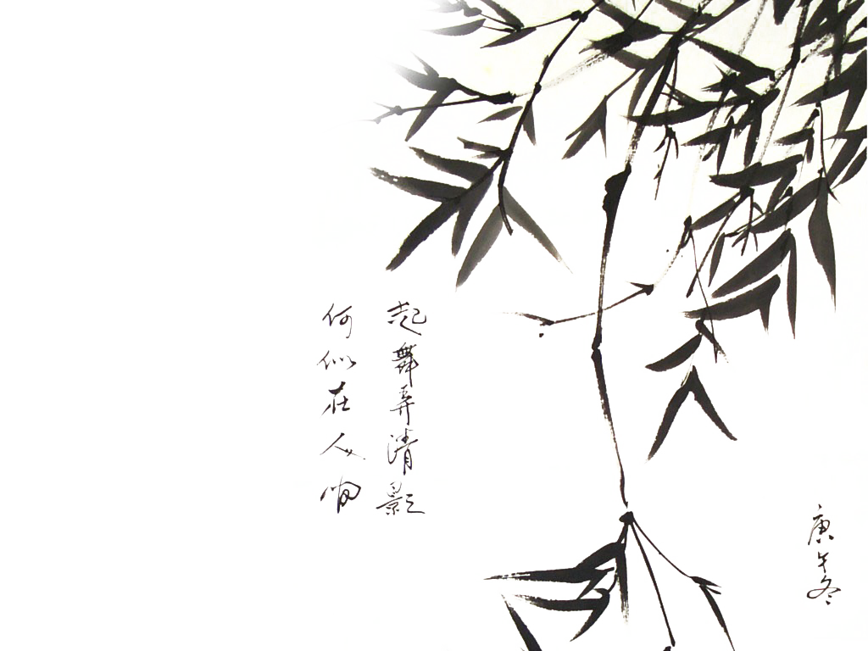

写作背景
这首词为公元1176年（宋孝宗淳熙三年）作者36岁，时任江西提点刑狱，驻节赣州、途经造口时所作。
关于此词之发端，罗大经在《鹤林玉露》中有几句话非常重要，他说：“盖南渡之初，虏人追隆祐太后御舟至造口，不及而还。幼安自此起兴。”当时辛弃疾南归十余年，在江西任刑法狱颂方面的官吏，经常巡回往复于湖南、江西等地。来到造口，俯瞰不舍昼夜流逝而去的江水，词人的思绪也似这江水般波澜起伏，绵延不绝，于是写下了这首词。

Slide 14
菩萨蛮·书江西造口壁
宋·辛弃疾
初读文本
郁孤台下清江水，中间多少行人泪？西北望长安，可怜无数山。
青山遮不住，毕竟东流去。江晚正愁余，山深闻鹧鸪。

Slide 15
菩萨蛮·书江西造口壁
宋·辛弃疾
造口：一名皂口，在江西万安县南六十里。
郁孤台：今江西省赣州市城区西北部贺兰山顶，又称望阙台，因“隆阜郁然，孤起平地数丈”得名。
长安：今陕西省西安市，为汉唐故都。此处代指宋都汴京。
可怜：可惜。
无数山：很多座山。这里指投降派（也可理解为北方沦陷国土）。
毕竟东流去：暗指力主抗金的时代潮流不可阻挡 。
愁余：使我发愁。
鹧鸪：鸟名。传说其叫声如云“行不得也哥哥”，啼声凄苦。
郁孤台下清江水，中间多少行人泪？西北望长安，可怜无数山。
青山遮不住，毕竟东流去。江晚正愁余，山深闻鹧鸪。

Slide 16
1.郁孤台下清江水，中间多少行人泪。
郁孤台下滔滔奔流的清江水，水中有多少逃难人的眼泪。
2.西北望长安，可怜无数山。
3.青山遮不住，毕竟东流去。
青山隔不断百姓的心，江水毕竟要向东流去。
4.江晚正愁余，山深闻鹧鸪。
遥望
汴京城
可惜
南宋朝廷内的投降派
向西北方遥望汴京城，可惜被无数青山遮住了视线。
黄昏的江边，我正愁绪满怀，又听见从山的深处传来了鹧鸪鸟的叫声。

Slide 17
小组探究：
1.上阙运用了什么手法开篇，你从“郁孤台”、“多少”、“行人泪”、“长安”、“无数山”等词中读出了作者怎样的情感？
2.“青山遮不住，毕竟东流去”常被后人引用，成为千古名句。说说你对此名句的理解。
3.清代陈廷焯《白雨斋词话》称赞此词“结二句号呼痛哭，音节之悲，至今仍隐隐在耳”，请结合全词，思考一下作者的“愁”是什么，结尾两句所蕴含了哪些思想感情？

Slide 18
赏析：郁孤台下清江水，中间多少行人泪？
比喻、比兴
本体：行人泪，喻体：清江水
用清江水比喻“行人泪”,以水写泪，写侵略战争给人民带来的深重苦难，表达了词人几十年来国破家亡的深深悲痛和无比愤恨。
写出了背离故园的无尽悲苦。词人身临隆祐太后被追之地,联想到当时南宋的命运危在旦夕。想到金侵略者的滔天罪行,想到国耻未雪,悲愤填膺。
郁孤台在赣州城西北角,因“隆阜郁然,孤起平地数丈”得名。“唐李勉为虔州(即赣州)剌史时,登临北望,慨然曰:‘余虽不及子牟,而心在魏阙一也。’改郁孤为望阙。”
思考：既然李勉因嫌郁孤台名不雅，改名为“望阙台”，词人为什么还用“郁孤台”开篇呢？
★郁有郁勃、沉郁之意，孤有巍巍独立之感，郁孤台三字劈面便凸起一座郁然孤峙之高台。词人调动此三字打头阵，显然有满腔磅礴之激愤之情。

Slide 19
中间多少行人泪？
史实背景：宋高宗建炎三年至四年，金兵南侵，分两路渡江。其中一路追隆佑太后（哲宗皇后，高宗伯母），隆佑从南昌仓促南逃，至造口，金兵虽未追上，可是他们沿赣江南下，一路上抢掠杀戮，惨不忍睹。
“多少”说明什么？
一、“多少”一是说明受苦受难的民众之多，二是表明民众所受灾难之多、苦难之深，三是表明作者悲愤之强烈。
“行人”包括哪些？
二、“行人”包括当时无数逃难的民众，也包括后来经过这里悲叹往事的爱国志士，自然也包括作者自己。
三、“行人泪”概括了当时千千万万逃难民众的种种灾难,也包括了许多报国无门、壮志未酬的爱国志士的悲愤。

Slide 20
赏析：西北望长安，可怜无数山。
比喻
长安：本是汉、唐建都之地，后代诗文常用于代表京都，此处指北宋京都汴梁及广大中原地区。
“望”表达了作者什么情感？
“望”—“望”是遥望的意思，表现了词人关注国事的爱国情感，表现了他对中原民众的深切同情，表现了他对苟且偷安的南宋统治者的批评。
“无数山”指什么？
暗指不图恢复只求苟安的南宋小王朝内大大小小的投降派。(南宋朝廷内的投降派)，表现了词人的悲愤之情。
“可怜”是可惜的意思，表达了词人对北宋昌盛时的怀念和对它的失去的惋惜。

Slide 21
赏析：青山遮不住，毕竟东流去
比喻、化用、用典
①手法：“青山”，喻指主和派或“外族入侵者”。人们引用时“青山”指各种阻挠前进的势力。词人希望收复中原，还都汴京，可惜有重重阻挠，理想不能实现。表达了词人极端悲愤忧郁的思想感情。
②“东流去”运用比喻的修辞，这里东流的江水比喻词人和广大爱国志士收复中原的坚定意志。
③“遮不住”、“东流去”表达作者克服一切阻力，抵抗外敌，收复山河的坚定意志和信心。另一方面也体现了历史的车轮滚滚向前，不以人的意志为转移。
④情感：这两句诗含蓄地传达了词人对抵抗外敌,光复山河的坚定意志和信心。

Slide 22
赏析：江晚正愁余，山深闻鹧鸪。
借景抒情、以景结情、视听结合
本句运用了以景结情的手法，渲染了凄凉的氛围，用鹧鸪鸟叫声烘托了人物凄苦悲凉的心情，表达了词人忧心忡忡的复杂心情。
词人为何而愁？
①“愁”指词人愁国破家亡，表达词人忧国忧民之情。
②“愁”是词人愁绪满怀的意思，包含了怀念中原故土（沦陷区）之情，故园难回的义愤（忠愤）之情，对主和派阻挠恢复大业的不满和无法收复中原的悲痛之情，想收复失地，但又身不由己的矛盾心情。

Slide 23
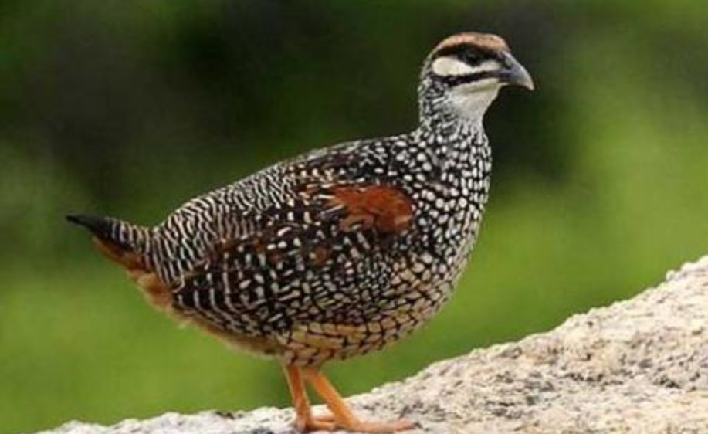
江晚正愁余，山深闻鹧鸪。
了解“鹧鸪”意象内涵
鹧鸪：是一种中国南方地区的留鸟，它的背部与腹部为黑白色，脚为黄色或红褐色。由于它的叫声十分特别，听起来很像“行不得也哥哥”。所以，古代的文人墨客们，常常将个人的情感寄托在其中，使得鹧鸪这种美丽的鸟有了丰富的文化内涵：
①爱情和闺怨相思的象征
②旅途艰险，离愁别绪
③除此之外羁旅思乡、伤春惜春、亲友送别、闲情逸致等意象内涵。

Slide 24
总结
上片：由眼前景物抒发家国沦亡之创痛和收复无望的悲愤；
下片：即景抒情，表明了必胜的信心，抒写壮志难酬的悲愤。
忧国忧民——故园难回——壮志难酬——痛心愤恨

Slide 25
本词总结
追怀当年国事艰危的沉痛；
对百姓流离失所的同情；
对失去的国土的深情怀念；
故园难回的忠愤；
壮志难酬的抑郁和苦闷；
对当权者一味妥协不思光复的愤懑。
忧国忧民
愁
故园难回
壮志难酬

Slide 26
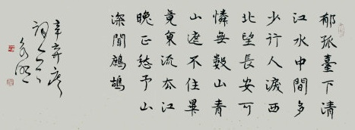
主 题
通过写对金兵入侵的控诉和对北方领土的怀念，表达了词人抗敌的坚定信念和收复失地的决心、忧国忧民的情怀，抒发了词人壮志难酬的悲愤。
小结：
艺术手法
1、结构上曲折回环，可谓一波三折。
2、熟练运用比兴、用典、借景抒情、以景结情等表现手法，寄托寓意。

Slide 27

辛弃疾诗词中抒发的思想感情
小结：
1、思念故土，渴望收复失地、统一山河。
2、对南宋统治者苟且偷安、偏安于一隅的愤恨。
3、忧虑国事，感叹自己怀才不遇、壮志难酬。
4、描绘江南农村的秀丽风光，表现宁静朴素的农村生活。
5、追忆当年的战斗生活，抒发收复中原的爱国热情。

